Slide 1

SimpleScrum——
项目管理与动态评价系统
组长、演讲人：李昱成
组员：连晓东、陈靖宇、王必权、雷昶

Slide 2
01 / 需求描述
02 / 业务模型和系统模型
目录
CONTENTS
03 / 域模型
04 / Activity Diagrams
05 / Multi-architecture
06 / 组织架构和角色架构

Slide 3
1
PART ONE
需求描述

Slide 4
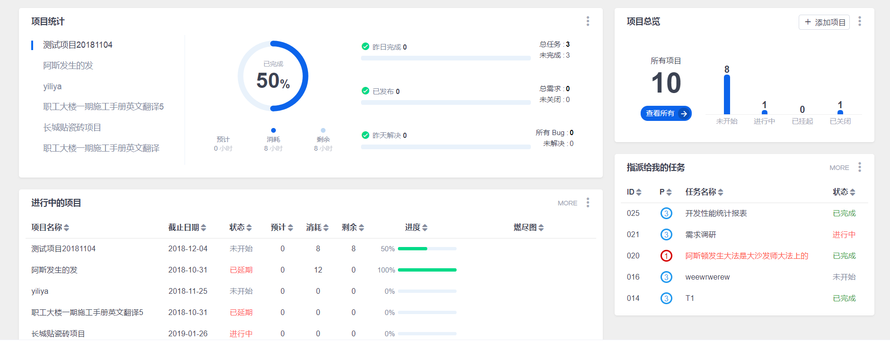
提供一个给工程项目人员使用的项目管理和动态评价的系统，主要管理思想基于国际流行的敏捷项目管理方式——Scrum。将产品、项目、测试这三者的概念明确分开，产品人员、开发团队、测试人员，这三者分立，互相配合，又互相制约，通过一系列任务来进行交相互动，最终通过项目拿到合格的产品。

Slide 5
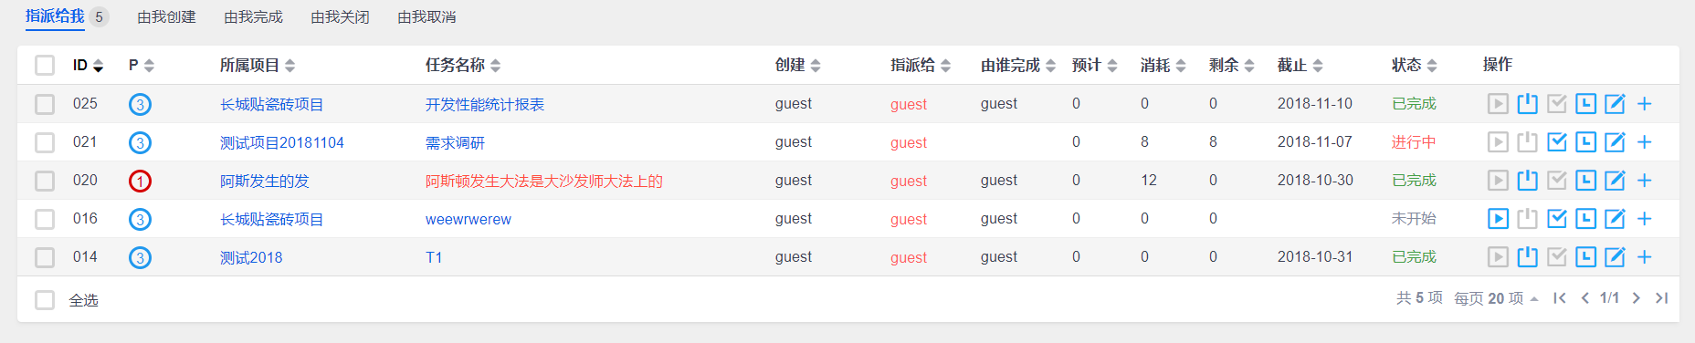
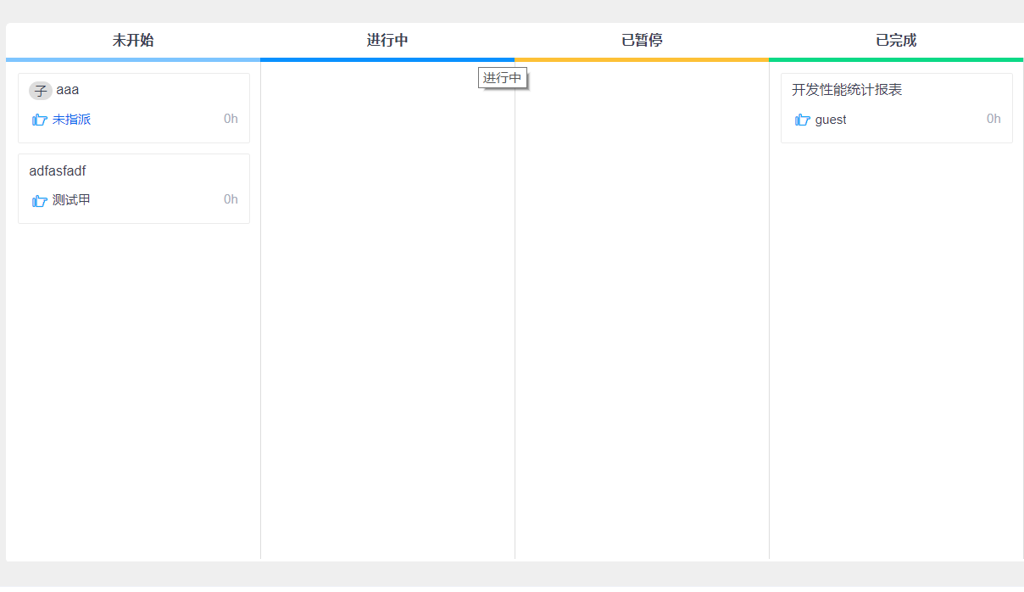
灵活的任务列表、看板和燃尽图等可以清晰地体现项目的进展和每个成员待完成或已完成的工作，从而动态地评价每一个项目。

Slide 6
开发人员
测试人员
产品经理
面向用户
整个软件面向的用户分成三个部分，分别提供给不同的人员进行使用。以满足不同人员的特定需求，方便他们布置和完成任务。

Slide 7
2
PART ONE
业务模型和系统模型

Slide 8
目前阶段系统的业务用例分为三个角色的业务用例。项目经理的业务用例包括项目发布、任务指派、人员添加，人员删除、项目阶段验收；开发人员的业务用例包括测试任务开始，开发任务提交，任务记录，bug修复；测试人员的业务用例包括测试任务开始，测试任务提交，任务记录，bug提交。

Slide 9
业务对象模型
描述业务中参与人员的关系

Slide 10
系统模型

Slide 11
3
PART ONE
域模型

Slide 12
本系统包含4个域对象：用户（项目经理，测试人员，开发人员），项目，项目由多个任务组成，每个任务可能会有Bug。

Slide 13
4
PART ONE
Activity Diagrams

Slide 14
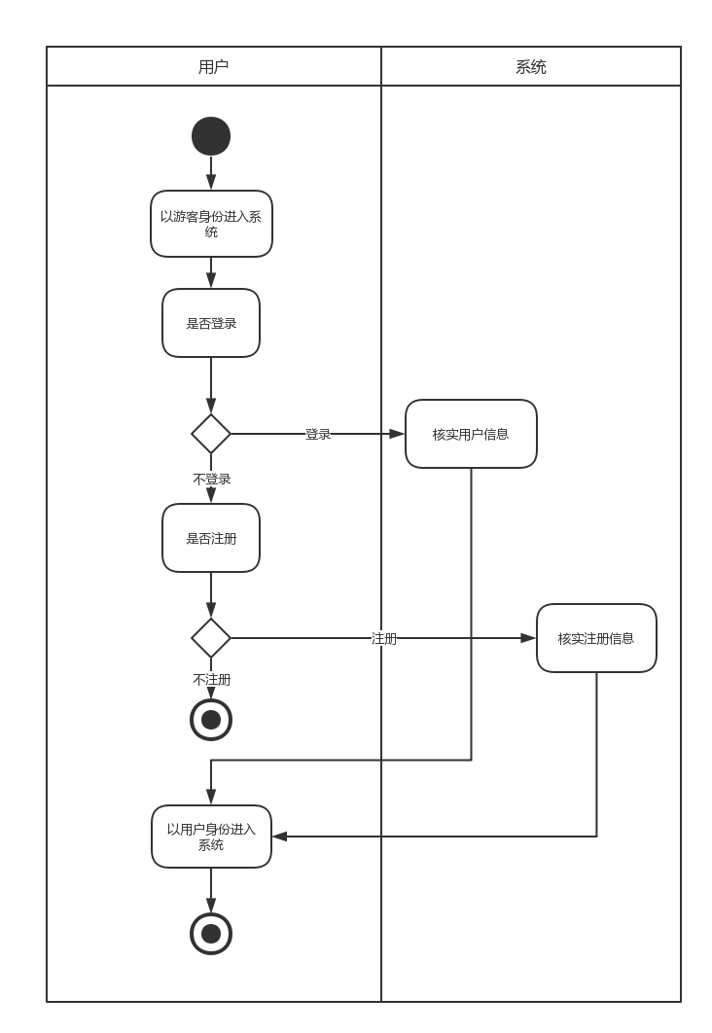
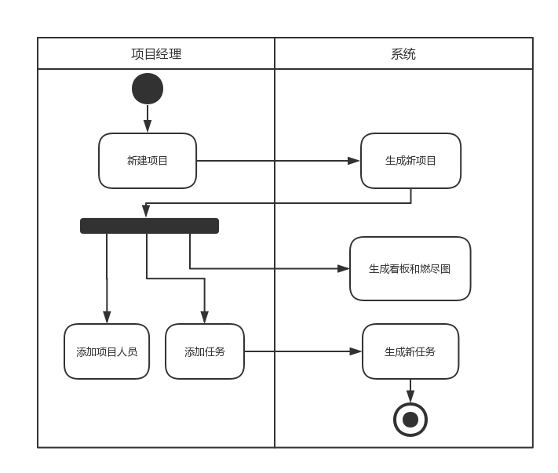
登录注册活动图
项目的建立和管理活动图

Slide 15
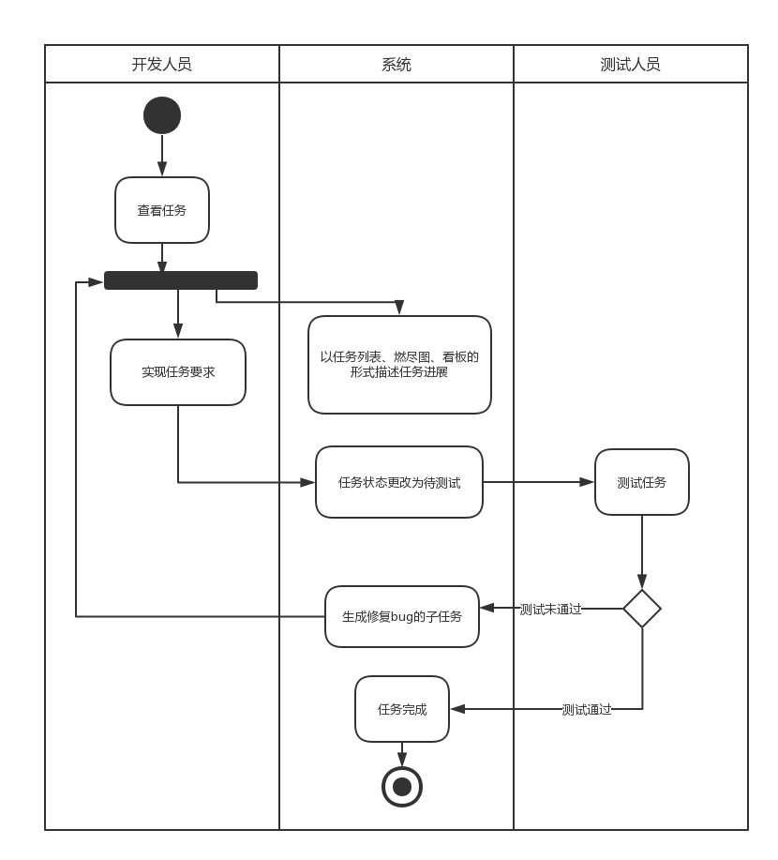

任务流程活动图

Slide 16
5
PART ONE
Multi-architeture

Slide 17
本系统的层次架构图，采用前后端分离的基础架构：前端分为视图层和视图控制层，视图控制层向后端发送ajax请求，后端返回Json格式数据。后端分为控制层，服务层和数据访问层。控制层根据请求调用不同的服务，数据访问层实现对象关系映射。

Slide 18
6
PART ONE
组织架构和角色架构

Slide 19
职能部门 | 人员 | 职责
产品经理 | 李昱成 | 项目发布 任务指派 人员添加 人员删除 项目阶段验收
UI设计师 | 连晓东 | 1. 负责软件界面的美术设计、创意工作和制作工作。 2. 根据各种相关软件的用户群，提出构思新颖、有高度吸引力的创意设计。 3. 对页面进行优化，使用户操作更趋于人性化。
测试员 | 雷昶 | 测试任务开始 测试任务提交 任务记录 bug提交
研发人员 | 雷昶、王必权、连晓东、陈靖宇、李昱成 | 测试任务开始 开发任务提交 任务记录 bug修复
架构师 | 王必权 | 在需求阶段，软件架构师主要负责理解和管理非功能性系统需求。 在软件设计阶段，架构师负责对整个软件体系结构、关键构件、接口和开发政策的设计。 在编码阶段，架构师则成为详细设计者和代码编写者的顾问，并且经常性地要举行一些技术研讨会、技术培训班等。 随着软件开始测试、集成和交付，集成和测试支持将成为软件架构师的工作重点。
技术顾问 | 王必权 | 向客户、部门新职工提供技术指导
数据库维护员 | 陈靖宇 | 数据库日常维护

Slide 20
演讲完毕 谢谢

